Slide 1
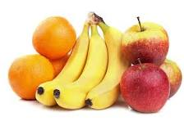
VISION ARTIFICIAL – PRACTICA UD4
Jorge Galán Rodriguez

Slide 2
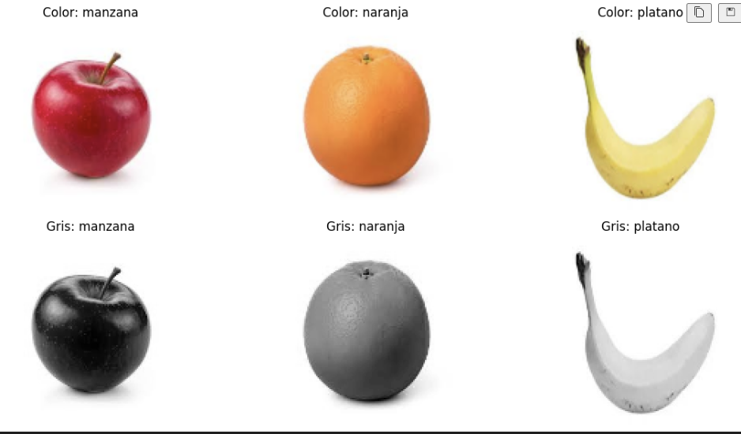
a) Lectura de imágenes y conversión a escala de grises
Se ha incrementado el dataset con las imágenes originales, en escala de grises y se han etiquetado por cada fruta que corresponda.
Cada clase se ha almacenado en cls y se ha redimensionado la imagen.
Se ha mostrado la imagen en color (original) y en escala de grises de la primera imagen.
Para incrementar el dataset también se ha utilizado cv2 para guardar la imagen volteada, rotada 15º.

Slide 3
b) Extracción de características básicas y avanzadas
El resultado nos muestra que hemos pasado de 30 muestras a 120 muestras, teniendo en cuenta las distintas posiciones de la imagen.
Tenemos 8151 características (viene dada de la concatenación de los 2 valores estadísticos, los bins de los histogramas de escala de grises, RGB y LBP y el restante viene de los vectores HOG que aporta la información de las dimensiones.
Características estadísticas básicas:
Media de intensidad de brillo en escala de grises.
Desviación típica de la variabilidad del brillo

Slide 4
b) Extracción de características básicas y avanzadas
Características avanzadas:
Histograma de escala de grises -> se calculan 16 bins sobre los nivels de RGB (0-255), se normaliza para que no tenga en cuenta el tamaño de la imagen y se añaden los valores al vector.
Histogramas de color -> para cada canal de R, G, B se calculan 8 bins en el rango RGB (0-255) y se ha normalizado e incorporado al vector (8 x 3 = 24 valores)
LBP (Local Binary Pattern) -> se cogen 8 pixels vecinos y 1 pixel de radio, y se calculan los histogramas en 10 bins, con eso se normaliza y se añade al vector.
HOG (Histogram Oriented Gradients) -> los vectores se capturan con la información de los bordes y las texturas. El parámetro “feature_vector=True” devuelve un vector plano.

Slide 5
¿Por qué es importante la extracción de características en el reconocimiento de patrones?
Reducción de dimensionalidad: hace más fácil de manejar computacionalmente y existe una reducción de riesgo de sobreajustes.
Enfoque en lo relevante : eso significa que se capta la información que diferencia una clase de otras.
Mejor convergencia y generalización
Interpretabilidad: se entiende más fácilmente el porque el modelo toma una decisión u otra.
Eficiencia computacional
Es bueno para métodos avanzados porque ayuda a mejorar la precisión.

Slide 6
Clasificadores utilizados
SVM (Support Vector Machine): es un algoritmo que aprende a distinguir las distintas clases de frutas a partir de todos los vectores de características que se han extraído anteriormente. Las ventajas son:
Tiene una buena generalización.
Es rápido en la fase de inferencia, que eso ayuda a la clasificación de nuevas imágenes.
Tiene altas tasas de acierto, siempre que esté todo bien diseñado y normalizado.
NB (Naive Bayes): es un clasificador supervisado que lo utilizamos para compararlo con SVM. Las ventajas son:
Rápido de entrenar y de realizar predicciones.
Robusto a sobreajustes cuando no hay muestras suficientes.
No requiere ajuste de hiperparámetros complejos.
Limitaciones:
Tiene alta dependencia condicional, puede penalizar en precisión.
Fácilmente sesgado si no se distribuyen correctamente las características.

Slide 7
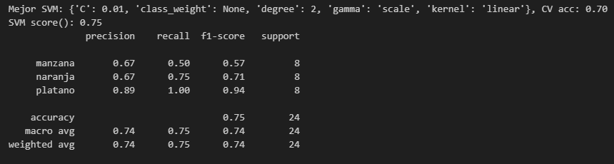
C) Clasificador svm y evaluación con score( ) y classification_report( )
Support: número de muestras reales de cada clase.
Manzana (precisión 0.67 , recall 0.50): solo detecta la mitad de las manzanas como reales y un tercio de las predicciones son erróneas.
Naranja (precisión 0.67, recall 0.75): detectó el 75% de las naranjas, pero el restante eran en realidad otras frutas
Plátano (precisión 0.89, recall 1.00, f1-score 0.94): se clasificaron casi todos los plátanos bien y tiene muy pocos falsos positivos.

Slide 8
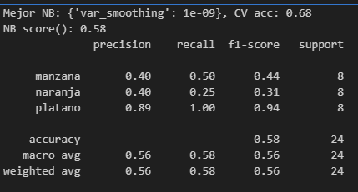
d) Evaluacion rendimiento del clasificador naive bayes, usando métricas.
var_smoothing : controla el sesgo y se evita la división entre cero.
Manzana (precisión 0.40 , recall 0.50): solo la mitad de las manzanas reales se identifican, pero solo un 40% son ciertos.
Naranja (precisión 0.40, recall 0.25): muy bajo rendimiento, solo el 25% de las naranjas reales son detectadas y salen muchos falsos positivos.
Plátano (precisión 0.89, recall 1.00, f1-score 0.94): se clasificaron casi todos los plátanos bien y tiene muy pocos falsos positivos. Los valores son iguales que el caso del SVM

